Slide 1







112學年度
新竹市Hsinchu City
頂埔國小
輔導處
業務推展
Ding pu
Primary School

Slide 2
頂埔國小輔導工作推展
輔導處
頂埔國小輔導工作服務範圍從全校到個人，均有規劃相關輔導活動。視學生發展階段、個別需求，提供輔導服務。
輔導教師
輔導專業資源
輔導行政規劃
各班級導師
各項議題宣導
全校性輔導活動
小團體輔導
個別諮商
班級團體輔導
全校
班級
小團體、個人

Slide 3


網路成癮防治宣導
輔導處
相關資源/衛生福利部心理健康司
https://dep.mohw.gov.tw/DOMHAOH/cp-4910-55038-107.html#%E5%85%B6%E4%BB%96%E7%B6%B2%E7%99%AE%E8%B3%87%E8%A8%8A%E7%B6%B2%E5%9D%80
誰掌管了我的腦？為何我無法停止上網及看手機
https://www.youtube.com/watch?v=77uJePFLFVQ

Slide 4
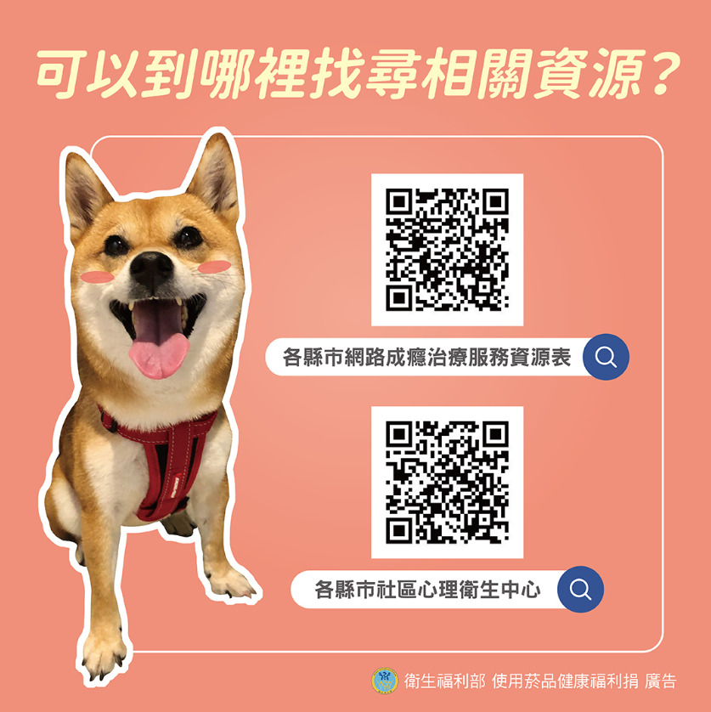
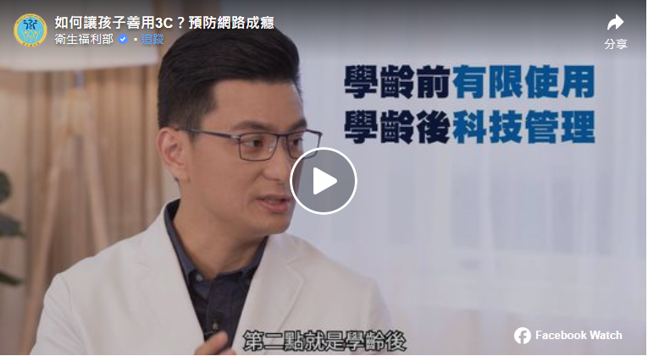
網路成癮防治宣導
輔導處
若有網路使用的相關問題，可至教育部中小學網路與素養認知網站下載『認識孩子的網路世界：網路素養家長篇』、『給家長的一封信』及『上網公約』等相關資料教育部中小學網路與素養認知網址：https://eteacher.edu.tw/
如何讓孩子善用3C？預防網路成癮
https://www.facebook.com/mohw.gov.tw/videos/667310000871756/

Slide 5
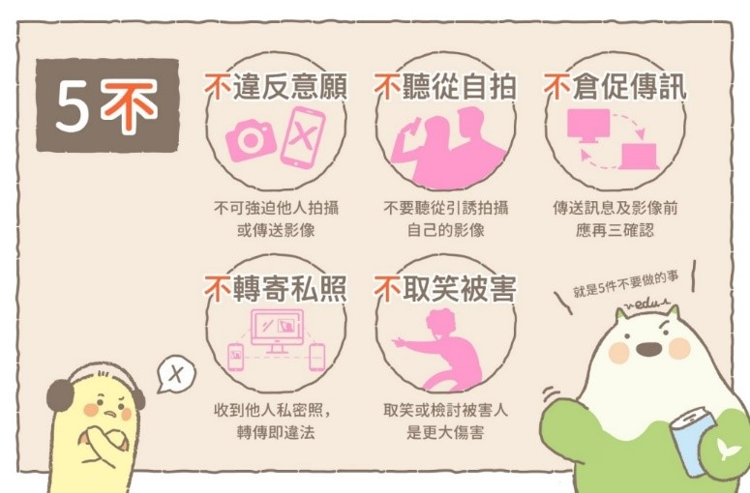
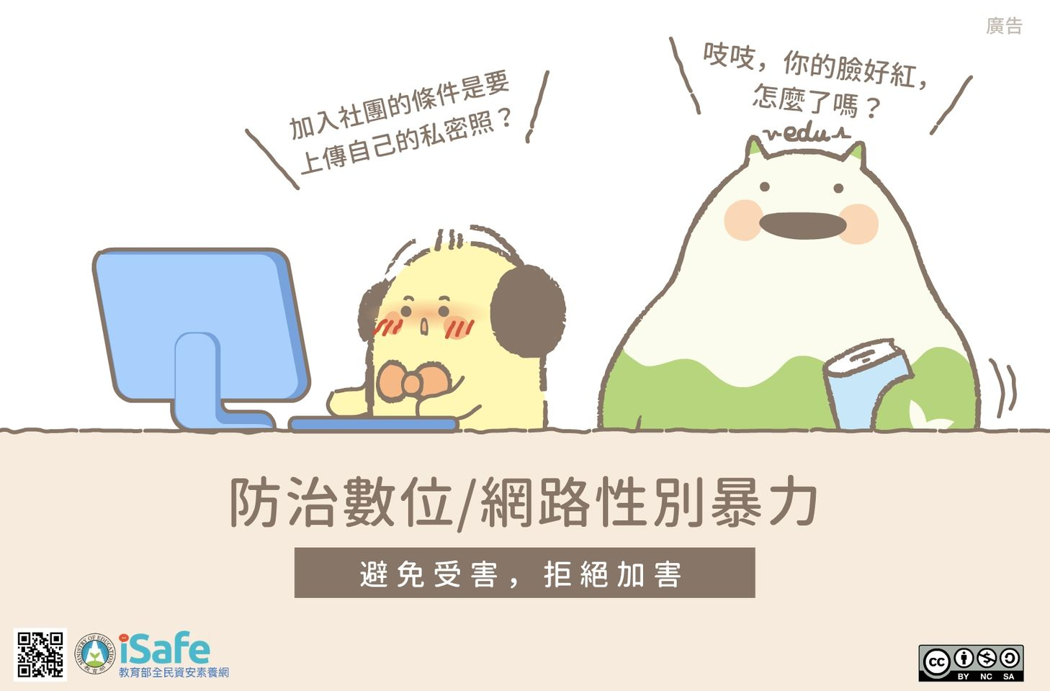
【防治數位性別暴力「五不四要」要記好！】
輔導處
你知道什麼是『數位性別暴力』嗎?「未得同意散布性私密影像」、「藉由私密影像進行性勒索」、「透過網路、社群媒體的性騷擾」，以上皆是數位性別暴力。透過五不四要守則，可以杜絕數位性別暴力發生，也可避免受害者再次受傷。
「💡五不四要守則」：「不違反意願、不聽從自拍、不倉促傳訊、不轉寄私照、不取笑被害」，「要告訴師長、要截圖存證、要記得報警、要檢舉對方」，避免受害，拒絕加害，你我一起來！！！
資料來源：教育部全民資安素養網

Slide 6

學習扶助
國、數、英三領域，教育部於每年5月進行篩選測驗、每年12月成長測驗，針對不合格學生提供學習扶助資源
教育部為確保國民中小學學生基本學力，補助學校推動學習扶助專案計畫， 經費由教育部全額補助，家長不需再繳額外的費用。
學習扶助以小班教學方式，利用課餘時間給孩子更多的學習機會與輔導照顧，希望透過學習扶助的實施，提升孩子的學習動機與自信， 讓他們能在求學路上走得更穩。

Slide 7

112-2學習扶助
年級 | 每週上課時間 | 授課老師 | 上課教室
二年級國數 晨光班 | 星期二、三、 四、五 7:55~8:35 早自習 | 陳雅婕老師 | 108音樂教室
六年級英語 晨光班 | 星期三 7:55~8:35 早自習 | 鄒可柔老師 | 110英語教室
五年級數學 晨光班 | 星期一、 四 7:55~8:35 早自習 | 李依玲老師 | 311電腦教室
中年級 國數課後班 | 星期一、四 15:55~17:30 | 李思怡老師 | 三甲教室
高年級 國數課後班 | 星期二、五 15:55~17:30 | 李思怡老師 | 三甲教室

Slide 8
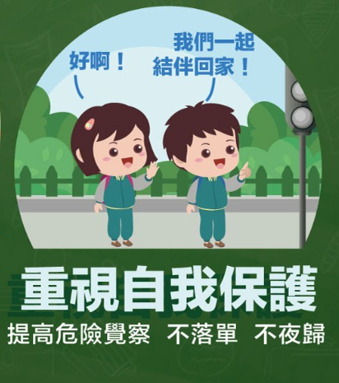

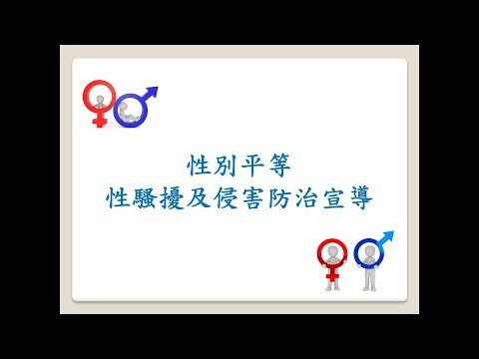
性別平等暨性侵害性騷擾防治宣導
輔導處
學生安全意識及被害預防觀念宣導
絕不曝險~不走暗巷、不走人煙稀少處、不去危險場所
絕不逗留~不要太早或單獨上學，放學立刻回家
絕不帶路~陌生人問路，請大人帶路或用口頭告知就好
絕不受惑~不接受他人誘惑(如金錢、糖果、禮物)
絕不獨行~邀朋友結伴同行或由家人陪同
絕不夜歸~時間過晚最好請家人接送或結伴同行
在校遇可疑陌生人，隨時提高警覺，立即通知師長。
性別平等性騷擾及性侵害防治宣導
https://www.youtube.com/watch?v=uPwKOVulRbo
影片中提供許多性平教育觀念，可以與孩子們一起觀賞討論喔!

Slide 9

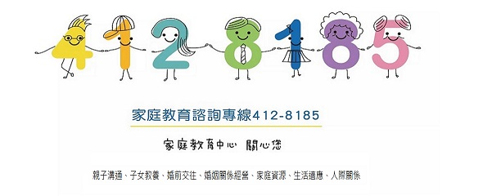


Slide 10

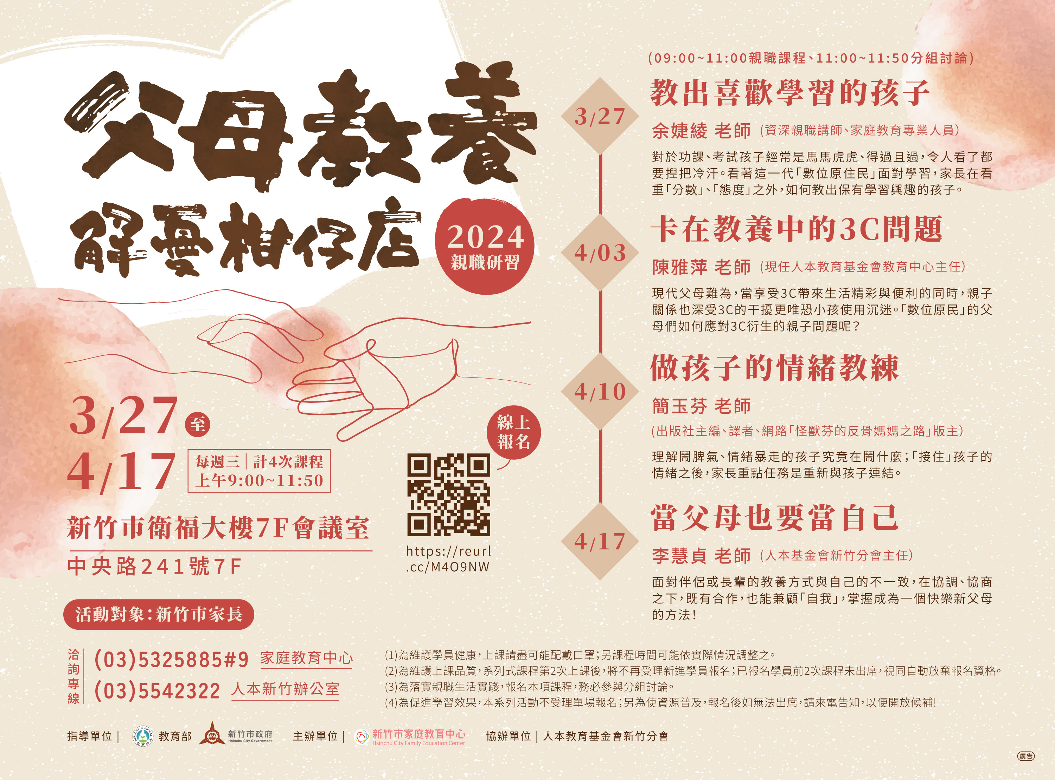
112學年度
2024親職研習系列～父母教養解憂柑仔店03/27～04/17每周(三)上午09:00～11:50～熱情招生中
新竹市Hsinchu City
頂埔國小
Ding pu
Primary School
輔導處
陪伴大家
一起學習

Slide 11
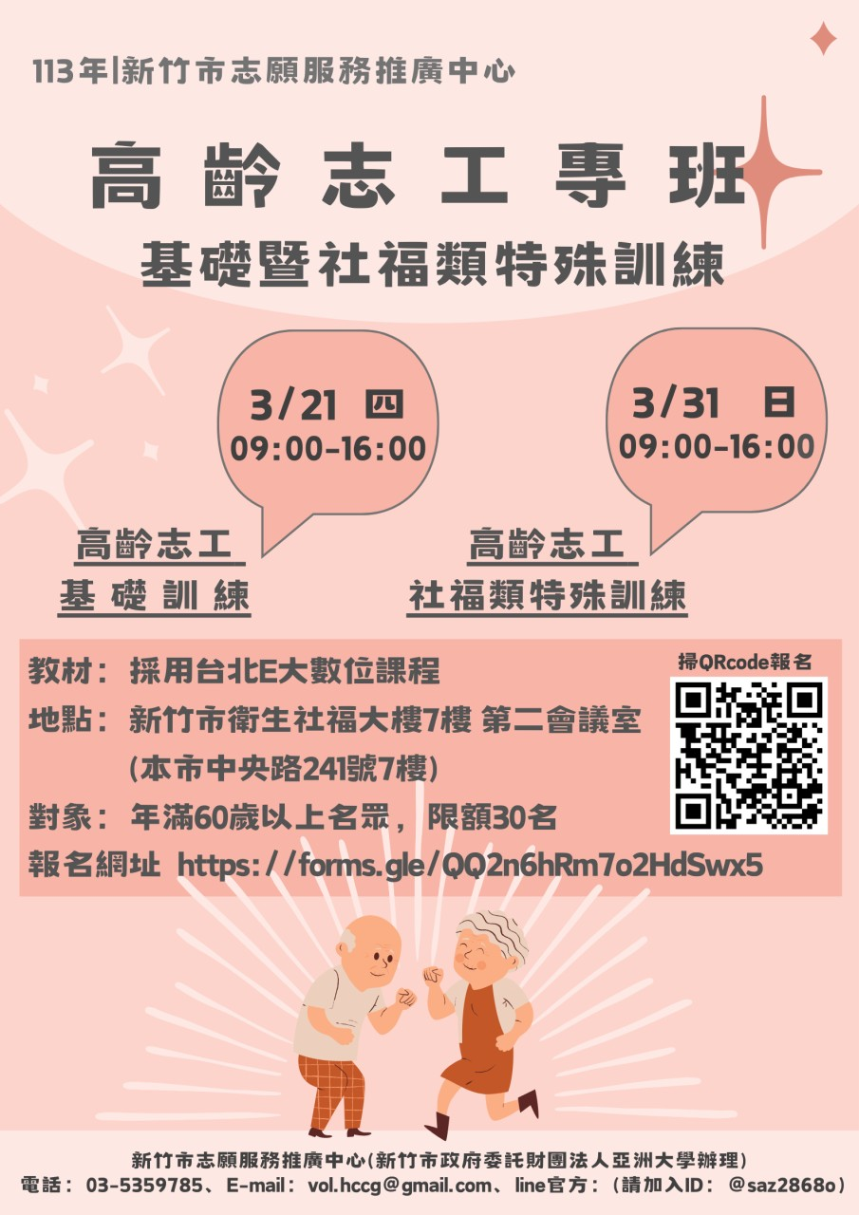
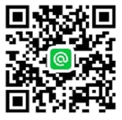
志願服務－新竹市志願服務推廣中心資訊
銷聲匿跡許久的志工刊物-心築新竹，開始重新出刊，
為大家的服務留下筆墨、紀錄，讓大眾感受到志願服務的活力及熱情
(刊物在各市立圖書館上架供大家索取，也可以至志推中心領取唷🤚
📝從去年中心開始重啟採訪的服務，讓在志願服務上努力的大家申請受訪，你的故事，我們來寫🖋留下屬於自己的志工服務/團隊故事。
歡迎想要參與中心服務的大家，加入志推中心，一同感受志工的故事💕
📌112年志工刊物-心築新竹
https://vol.hccg.gov.tw/ischool/public/resource_view/openfid.php?id=86
📌讀後回饋傳送門
https://forms.gle/ro7Mp5UDpomdk6Yi9
📌申請受訪傳送門
https://forms.gle/vec1oUmPpqbdP3bH7
📌中心志工報名表傳送門
https://forms.gle/BzfsbGk7VoC4ioTW8

